Slide 1
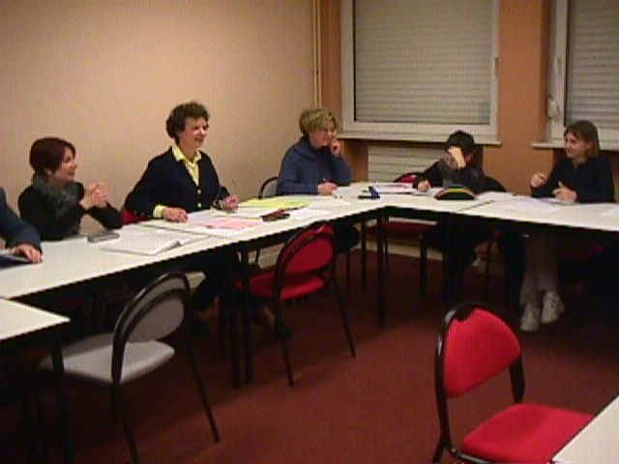
La place du délégué
dans les différentes
instances

Slide 2

Je suis élu(e) délégué(e)
J’ai le devoir de :
1.Prendre part à toutes les réunions pour lesquelles j’ai été
élu(e): conseil de classe, conseil d’administration,
commission permanente, conseil de discipline.
2.Participer à la formation mise en place pour les délégués.
3.Connaître et respecter les règles de fonctionnement
de l’établissement.
POUR QUE MA PARTICIPATION SOIT EFFICACE, JE DOIS
CONSULTER MES ÉLECTEURS SUR TOUT POINT LIE A
LA VIE DE L’ÉTABLISSEMENT.

Slide 3
POUR QUE MA PARTICIPATION DANS LES DIFFÉRENTES INSTANCES SOIT EFFICACE
JE DOIS CONSULTER MES ÉLECTEURS SUR TOUT
POINT LIE A LA VIE DE L ’ÉTABLISSEMENT
J’ai donc le droit de les réunir pour :
1.Collecter leurs avis.
2.Élaborer les projets.
3.Réfléchir à tout ce qui pourrait améliorer
les relations entre les élèves, et avec les
adultes de l’établissement.

Slide 4
J’INTERVIENS TOUT D ’ABORD
AU CONSEIL DE CLASSE
MINIMUM 2 FOIS PAR AN DANS CERTAINS LP
MINIMUM 3 FOIS PAR AN DANS LES COLLÈGES ET LYCÉES
DANS LES LYCÉES ET LP
JE FAIS PARTIE DE L’ENSEMBLE DES DÈLÈGUÈS DES ÉLÈVES QUI S ’APPELLE :
L’Assemblée Générale des Délégués

Slide 5

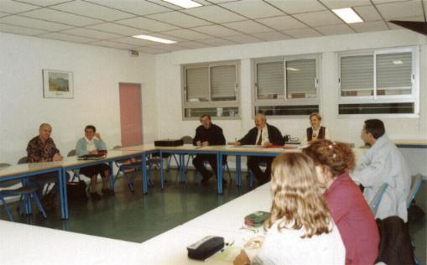
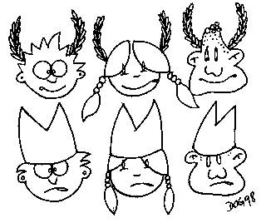
EXAMINE LE TRAVAIL ET L’INVESTISSEMENT DE CHAQUE
ELEVE.
ÉMET DES PROPOSITIONS D ’ORIENTATION OU DE REDOUBLEMENT QUI SERONT TRANSMISES PAR LE CHEF D ’ÉTABLISSEMENT A LA FAMILLE.
DONNE SON SENTIMENT PAR RAPPORT A L ’AMBIANCE
DU GROUPE-CLASSE.
C ’EST UNIQUEMENT
DANS CE CADRE QUE
J ’INTERVIENS!

Slide 6
COMPOSITION DU CONSEIL
DE CLASSE
Chef d’établissement
élèves
CPE
Équipe
Pédagogique
Délégués parents
Délégués élèves
Équipe médico-sociale
Assistant(e) Social(e)
Infirmier(e)
Médecin scolaire
Conseiller d ’orientation psychologue
( à titre consultatif)
( à titre consultatif)

Slide 7
LA PLACE
DU DELEGUE AU
CONSEIL DE CLASSE
1.Je fais partie du Conseil de Classe et à ce titre , je suis sollicité(e) pour communiquer :
- Tout renseignement confidentiel que mes camarades m’ont transmis
pour informer le Conseil de Classe , j’ai donc préparé le conseil avant celui-ci,
- Toute précision concernant l’ambiance dans la classe,
difficultés rencontrées ou problèmes existants.
MAIS JE SAIS
QUE TOUT PROBLÈME RENCONTRE
EN COURS NE FAIT PAS L’OBJET
DU CONSEIL DE CLASSE!!!

Slide 8
La place du délégué
au Conseil de classe
2.Je fais partie du Conseil de Classe et à ce titre, je dois:
- Prendre toutes les notes nécessaires.
- Transmettre toutes les informations collectives à ma classe,
toutes les informations individuelles à mes camarades(confidentialité).
ATTENTION !!
Comme tout membre du Conseil de Classe j’ai le devoir
de réserve , en ce qui concerne son déroulement.

Slide 9
L'ASSEMBLEE GENERALE
DES DELEGUES
Comme tous les autres délégués de l’établissement (lycée et LP)
je siège au sein de L’Assemblée Générale des Délégués
Le Proviseur
Le président
L ’Assemblée
Générale
des Délégués
Le Proviseur adjoint
Les CPE
Participent aux réunions

Slide 10

L’Assemblée Générale des Délégués
Réunie au moins 3 fois par an par le proviseur,
elle donne son avis sur les questions relatives
à la vie et au travail scolaire.

Slide 11


JE PEUX ME PRÉSENTER ET
ÊTRE ÉLU(E):
1.AU CONSEIL D’ADMINISTRATION
(dans les lycées uniquement si je suis élu.e au CVL)
2.A LA COMMISSION PERMANENTE
3.AU CONSEIL DE DISCIPLINE
DANS LES LYCÉES ET LP JE PEUX ME PRÉSENTER ET ÊTRE ÉLU(E) AU CVL (CONSEIL DES DÉLÈGUES POUR LA VIE LYCÉENNE) comme tous les élèves
DANS LES COLLEGES JE PEU ME PRESENTER AU CVC (Conseil de Vie Collègienne)

Slide 12
Le Proviseur -Président
Proviseur-Adjoint
Gestionnaire
Chef des Travaux
CPE
Représentant du conseil régional
Personnels
élus
d ’enseignement
ou d ’éducation
CONSEIL
D’ADMINISTRATION
Représentants
de la commune
(3)
(LYCÉE)
(7 )
Personnels
élus ATOS
(3)
Délégués
élèves élus parmi les
élus du CVL
(5 en tout)
(4)
Délégués
Parents
élus
(5)

Slide 13
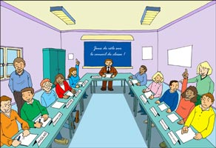
Le CONSEIL D ’ADMINISTRATION
VOTE :
- le Projet d ’établissement
- le budget et le compte financier
- le programmes des associations internes
- les contrats passés avec les autres établissements
- la politique en matière de santé, d’hygiène et d’action sociale
- le règlement intérieur
- le rapport sur les résultats et objectifs scolaires
- l’utilisation des moyens donnés
- l’acceptation de dons et de legs
- l’acquisitions ou cession de biens
- les actions à mener ou à défendre en justice

Slide 14
LE CONSEIL D’ADMINISTRATION
DONNE SON AVIS :
-sur l’ouverture et la fermeture de sections ou options
-sur les propositions de choix des livres de classe
-sur le fonctionnement administratif général du lycée
-sur les modifications des heures d’entrée et de sortie
Le Conseil d ’Administration peut voter des vœux et
des motions.
En cas de partage égal des voix, la voix de président est
prépondérante.

Slide 15
Je suis élu(e)
au C.A
Je consulte les élèves pour pouvoir parler de leurs problèmes.
Je vote au Conseil d ’Administration, je choisis donc, ce qui se fera
dans mon établissement.
Je suis mandaté par le C.A pour faire le compte rendu à mes
électeurs.

Slide 16

Je fais partie du C.A
Je peux siéger :
A la Commission Permanente

Slide 17
Le Proviseur -Président
Adjoint
LA
COMMISSION
PERMANENTE
Gestionnaire
1 Élu de la région
4 Représentants élus
des personnels : dont
1 représentant ATOS
2 Délégués
parents
2 délégués
élèves

Slide 18

La Commission Permanente
prépare le C.A et peut consulter
toute personne, si elle le juge utile.
Elle peut recevoir une délégation du
C.A pour traiter certaines questions par
exemple des phénomènes de violence

Slide 19
CPE
Le Proviseur
Gestionnaire
Conseil
de Discipline
Le Proviseur Adjoint
4 Enseignants
1 ATOS
( LYCÉE)
3 Délégués
des élèves
2 Délégués des parents

Slide 20
Le Conseil de Discipline décide
de sanctions à appliquer à un ou
plusieurs élèves en cas de faute
grave. Il peut prononcer une exclusion
Temporaire, voire une exclusion
définitive de l’établissement.

Slide 21

Le Conseil Pédagogique
Président - Chef d ’établissement
Membres:
1 professeur par champ disciplinaire
1 CPE
1 chef des travaux

Slide 22
Le Conseil Pédagogique
SES MISSIONS
FAVORISER LA CONCERTATION ENTRE LES
PROFESSEURS
COORDONNER LES ENSEIGNEMENT, LA
NOTATION ET L’ÉVALUATION DES
ACTIVITÉS SCOLAIRES
PRÉPARER LA PARTIE PÉDAGOGIQUE DU PROJET
D’ÉTABLISSEMENT

Slide 23
CVL
(Conseil des délégués pour la vie lycéenne)
Le Proviseur
Président
Vice-président
élu parmi les représentants au C.A.
Par les délégués
10 élèves
élus
pour 2 ans
10 adultes : des
représentants
des personnels
et des parents
d ’élèves
(à titre consultatif)

Slide 24
Le CVL est consulté
- Sur les questions relatives à l’organisation des études et du
temps scolaire, l’élaboration du projet de l’établissement et du
règlement intérieur.
- Sur les modalités générales de l’organisation du travail personnel
et du soutien des élèves, l’information liée à l’orientation.
- Sur la santé, l’hygiène et la sécurité, l’aménagement des espaces
destinés à la vie lycéenne, l’organisation des activités sportives,
culturelles et péri-scolaires.

Slide 25
CVC
(Conseil des délégués pour la vie Collègienne)
Les établissements disposent d'une grande autonomie pour sa mise en place
Il revient au conseil d'administration du collège de fixer, par une délibération :
la composition effective
les modalités d'élection ou de désignation des membres
les modalités de fonctionnement du conseil

Slide 26
Les élections
au
CAVL
Les membres des CVL
(titulaires et suppléants)
répartis en 3 collèges:
lycées d ’enseignement général
lycées professionnels
EREA
Élisent directement
Les délégués
au CAVL(20)
Les représentants des élèves pour deux ans
au scrutin plurinominal majoritaire à un tour.
Sont déclarés élus les candidats ayant obtenu
le plus de voix dans la limite des sièges à pourvoir .
En cas d’égalité des voix, le plus jeune des
candidats est déclaré élu.

Slide 27

Le CAVL
La répartition des sièges à pourvoir entre les 3 collèges est faite par le Recteur.
Les listes des candidats sont accompagnées d’une
déclaration de candidature et éventuellement d’une
profession de foi.
Les élections doivent avoir lieu avant la fin de la 13ème
semaine suivant la rentrée.
Les délégués sont élus pour 2 ans(lorsqu’un titulaire
perd la qualité de lycéen ou démissionne, il est remplacé
par un suppléant jusqu’à l’expiration de son mandat).

Slide 28

Conseil National
CAVL: Conseil Académique
de la Vie Lycéenne
CVL : Conseil des délégués
pour la Vie Lycéenne

Slide 29
JE SUIS
Délégué(e)
Je vote:
au C.A
et au Conseil
de Discipline
Je suis consulté(e) par:
Le Conseil de Classe
L’Assemblée Générale des Délégués
Le CVL

Slide 30

Tu es élu(e)
délégué(e)
BRAVO!!
TU AS UN AN POUR RÉUSSIR
TON MANDAT !!!
BONNE CHANCE

